Slide 1

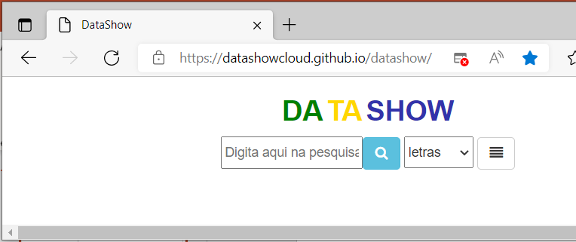
Primeira Configuração
Abra o navegador internet (recomendado usar o Edge): https://datashowcloud.github.io/datashow/
1

Slide 2
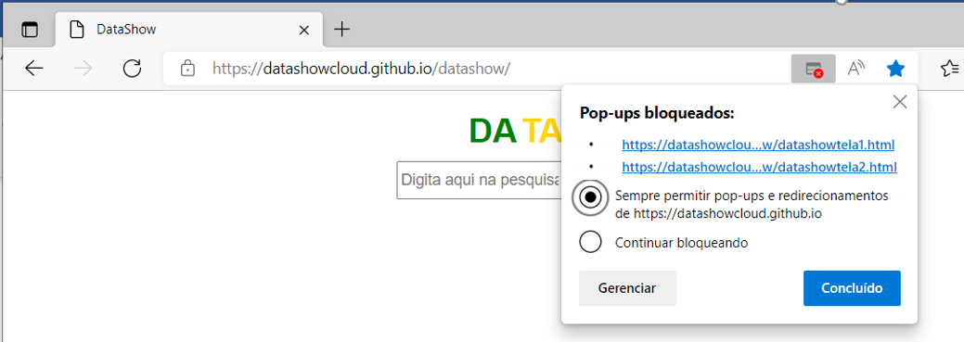
Primeira Configuração
1
Clique no ícone de telas bloqueadas
4
2
Clique em atualizar
3

Slide 3
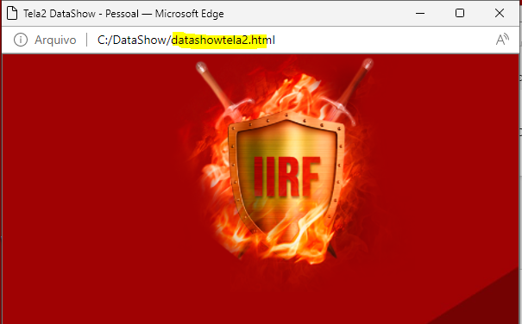
Tutorial
Clique no logotipo da Tela 2
(ativar o vídeo)
1
Arraste a Tela 2 para o DataShow (monitor 2)
Pressione a tecla F11 (tela cheia)

Slide 4




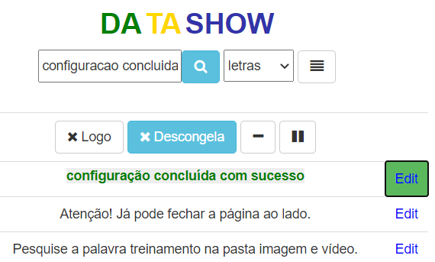








Tutorial
Exibe ou esconde textos repetidos na letra da música
Opção de selecionar somente letras, bíblia ou imagem
Pesquisa letras de música, versículos bíblicos ou imagens
Configura logotipo: - pequeno x invisível + grande
Pausa ou mostra o vídeo
Descongela ou congela o Telão (DataShow Tela 2)
Edita ou esconde o texto

